Slide 1
体积单位
第2课件
WWW.PPT818.COM

Slide 2

1. 理解容积的含义，掌握常用的容积单位。（重点）
2. 理解认识容积单位。（难点）

Slide 3

填上适当的单位：
  (1)一个苹果的体积约是120( )。
  (2)一个鱼缸的体积约是10( )。
  (3)一个集装箱的体积约是40( )。
cm³
dm³
m³

Slide 4

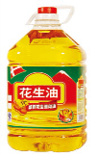
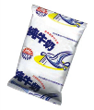
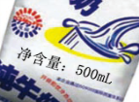

知识点
认识容积单位
（1）容器内盛放液体的量一般用升（L）、毫升
（mL）作单位。看一看，认一认。
棱长为1dm的正方体的容积是1L；
棱长为1cm的正方体的容积是1mL。

Slide 5
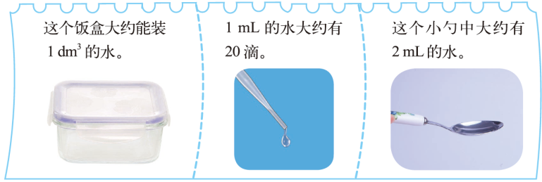
（2）看一看，做一做。

Slide 6
知识提炼
常用的容积单位：毫升和升，分别用字母mL 和 L 表示。
1升＝1立方分米 1毫升＝1立方厘米 1L=1dm³ 1mL＝1cm³
1 L＝1000 mL

Slide 7



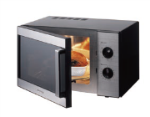
小试牛刀
填上适当的容积单位。（选自教材P40 T3）
桶装矿泉水
矿泉水
食用油
微波炉
500
mL
5
L
18.9
L
16
L

Slide 8



例 判断题。
  （1）一袋牛奶的容积是220克。 （ ）
  （2）10cm³的纸箱与10cm²的纸板一样大。 （ ）
错因分析：（1）写错单位单位。
        （2）体积与面积无法比较大小。

Slide 9




1.估一估杯中大约有多少毫升饮料，填一填。（选自
教材P40 T4）
容积
600 mL
大约有
（ ）mL饮料
大约有
（ ）mL饮料
400
200

Slide 10
2.填上适当的单位。（选自教材P40 T6）
cm³
一个苹果的体积约是120______，
一个西瓜的体积约是8______，
一台冰箱的容积约是150______，
一块橡皮的体积约是8______，
一个小墨水瓶的容积约是60______，
一个热水瓶的容积约是2______。
dm³
L
cm³
mL
L

Slide 11
3.判断题。
  （1）一台洗衣机的体积和它的容积相等。 （ ）
  （2）计量液体的体积常用的单位是mL和L。 （ ）
  （3）体积单位比面积单位大，面积单位比
  长度单位大。 （ ）
  （4）一块橡皮的体积约是 8cm³ 。 （ ）
√
×
√
×

Slide 12
4.明明每天早上喝一杯250mL的牛奶，1L牛奶明明可
以喝几天？
1L＝1000mL
1000÷250＝4（天）
答：1L牛奶明明可以喝4天。

Slide 13

这节课你们都学会了哪些知识？
常用的容积单位：毫升和升，分别用字母mL 和 L 表示。
1L=1dm³ 1mL＝1cm³ 1 L＝1000 mL

Slide 14

作业1：完成教材相关练习题。
作业2：完成对应的练习题。

